Slide 1
NYITÁS A MUNKA VILÁGÁRA
DIÁKOK, TANÁROK, CÉGEK EGYÜTTMŰKÖDÉSÉBEN
Hartyányi Mária
iTStudy Hungary Oktató- és Kutatóközpont
2020.február 18

Slide 2
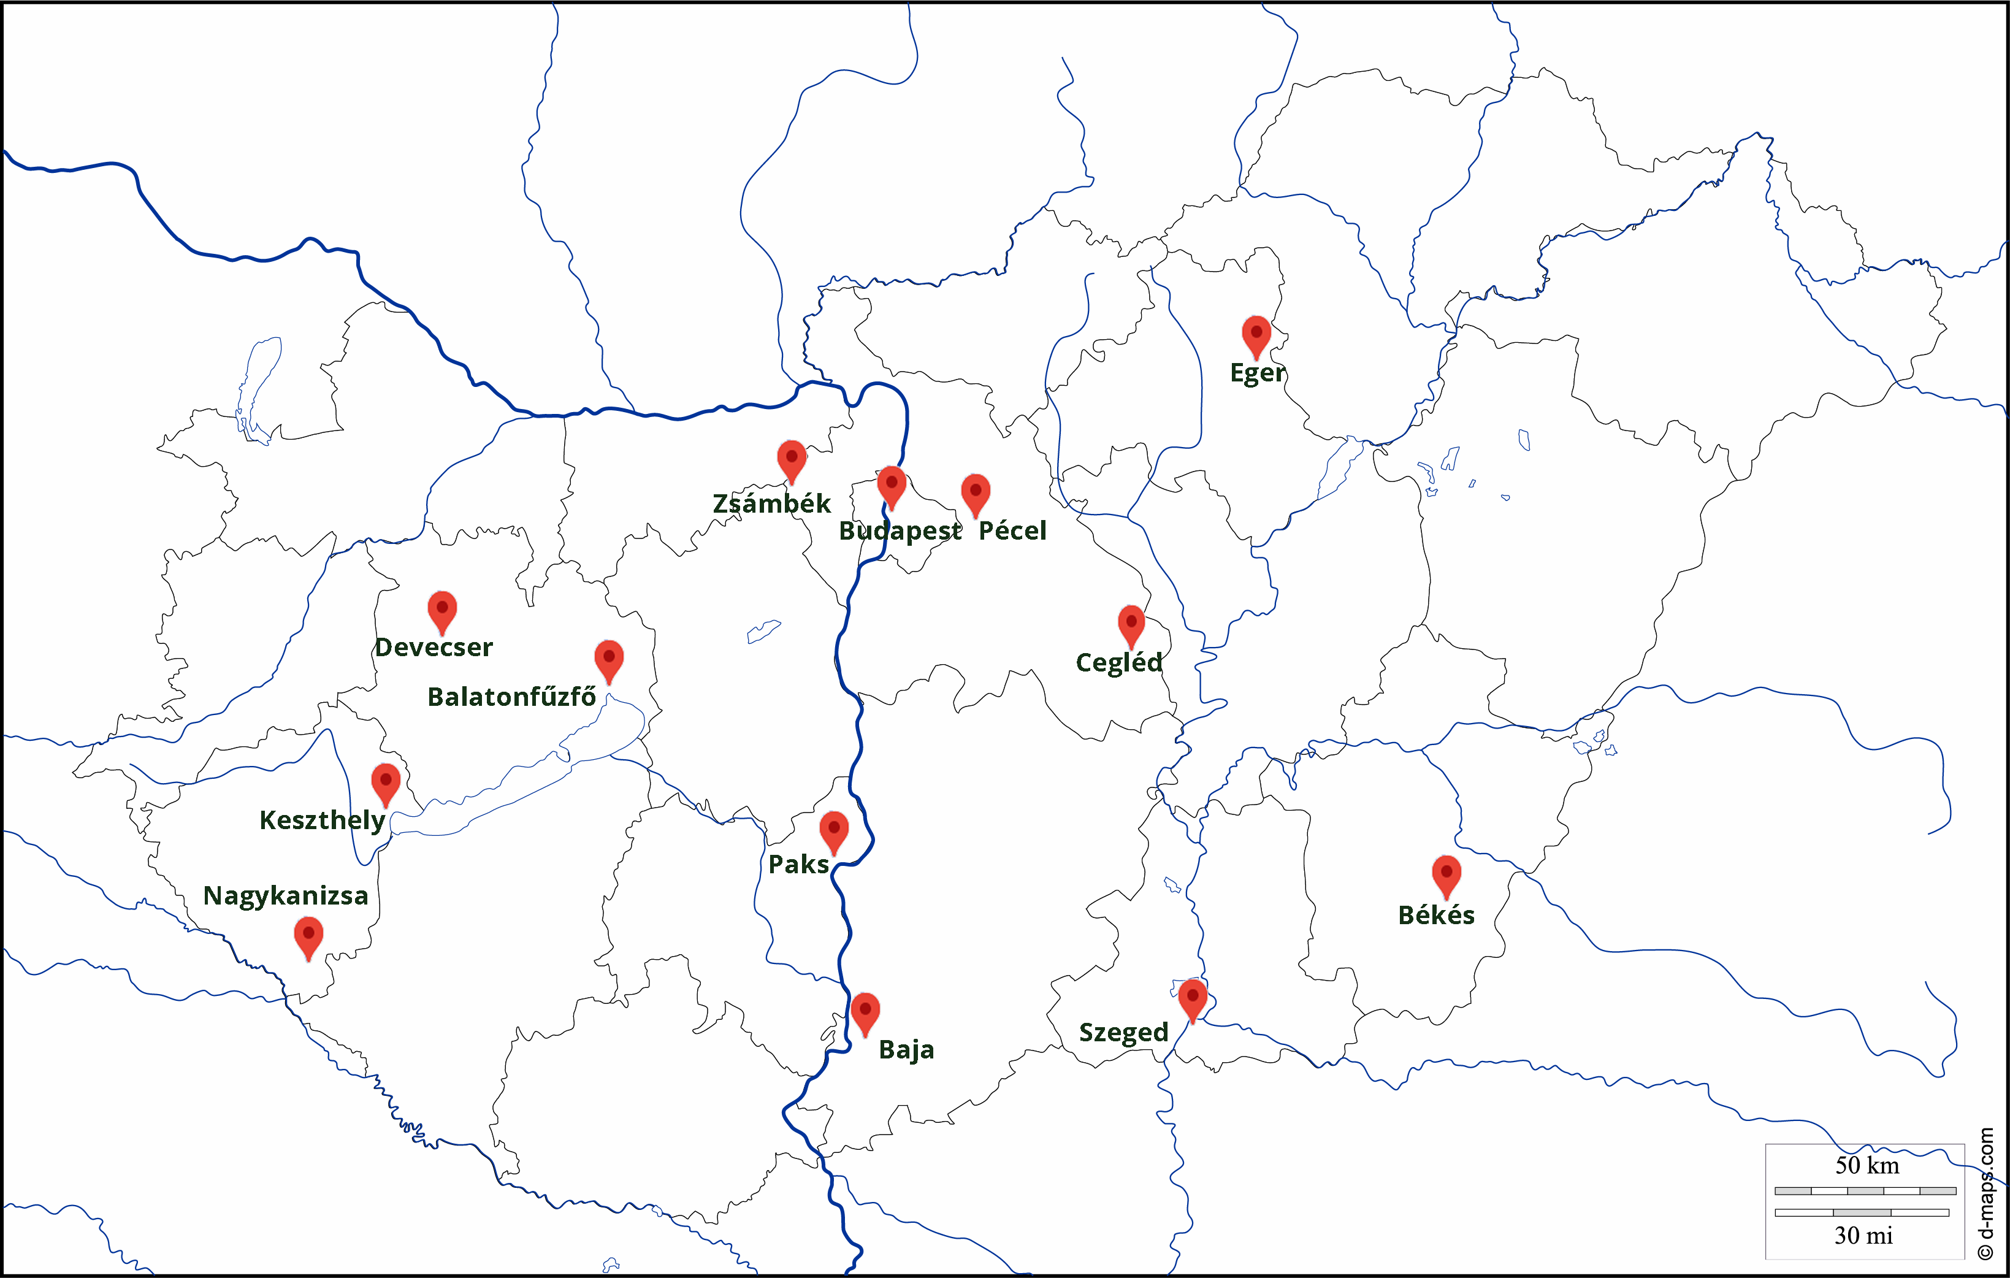

Slide 3
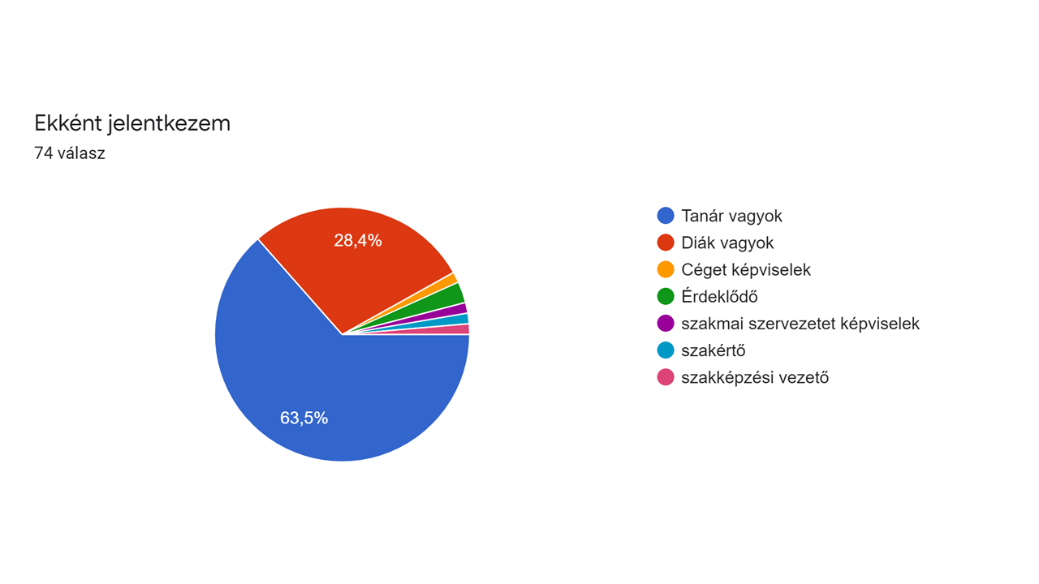

Slide 4
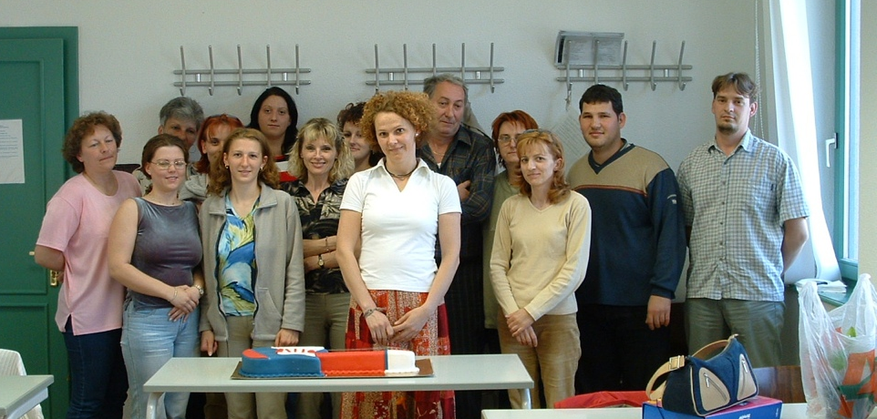
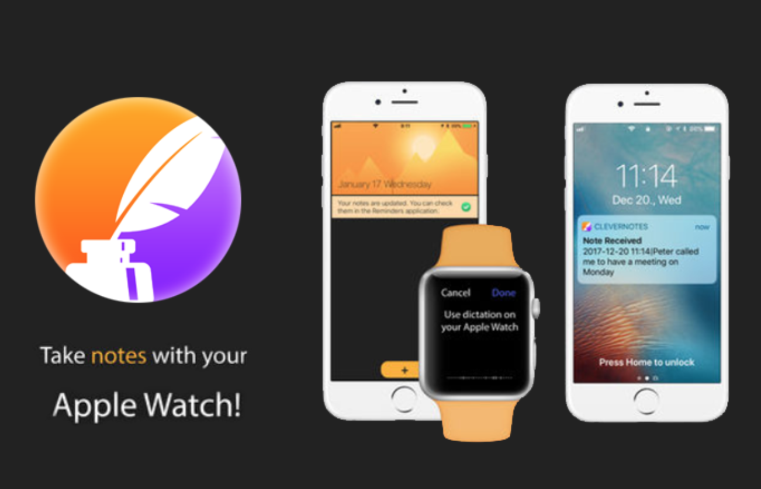
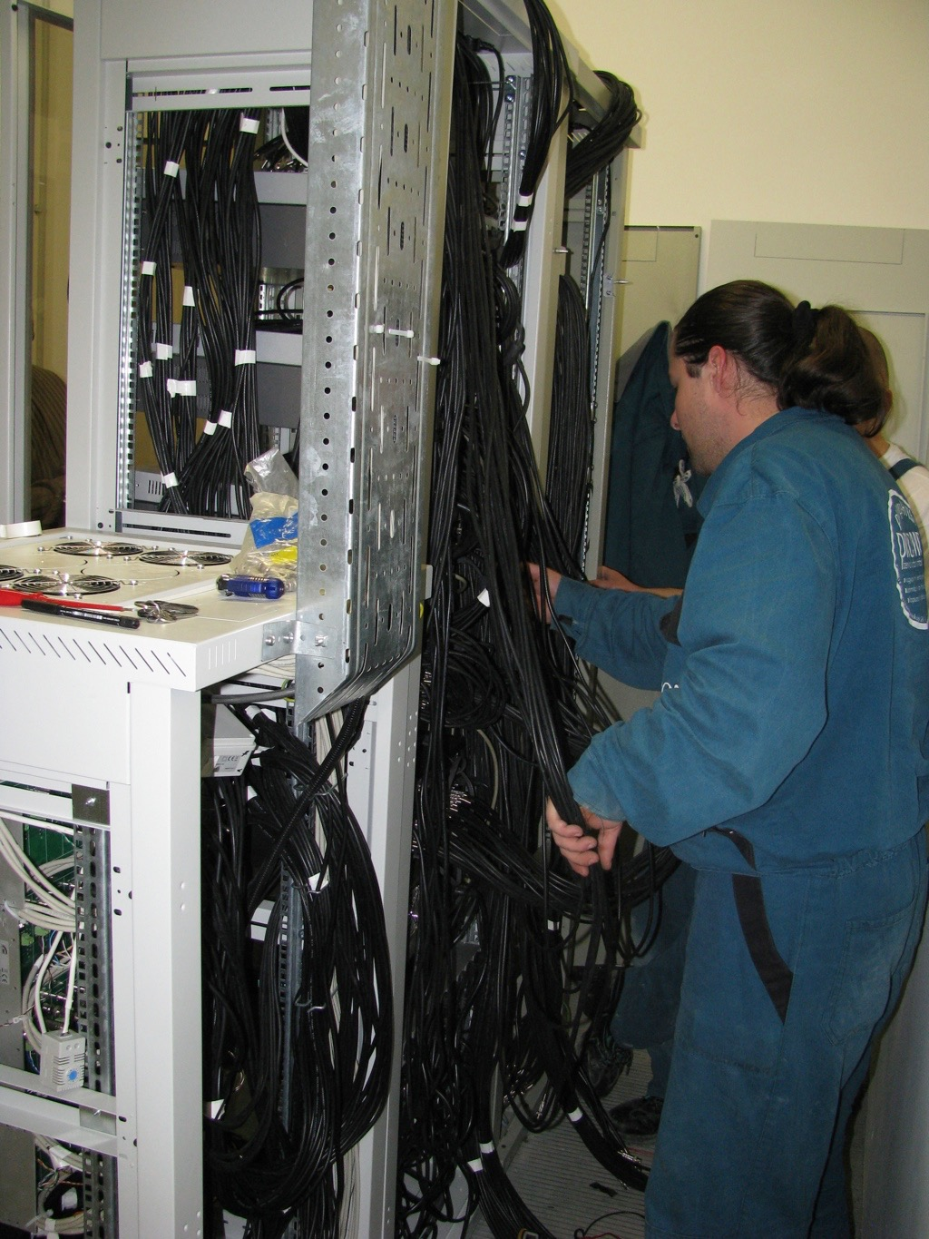
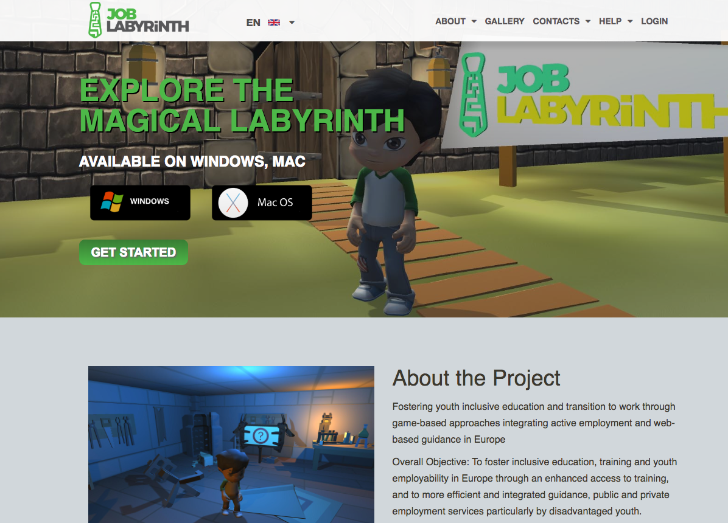
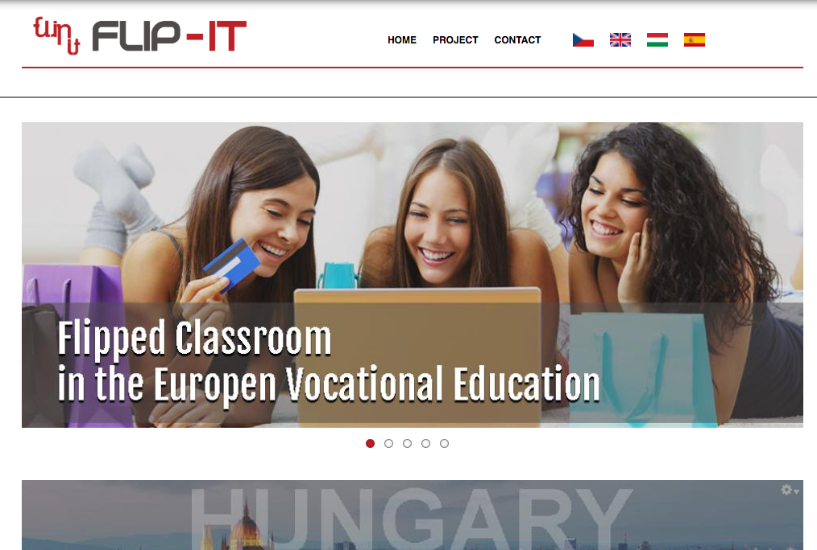
33 év!

Slide 5
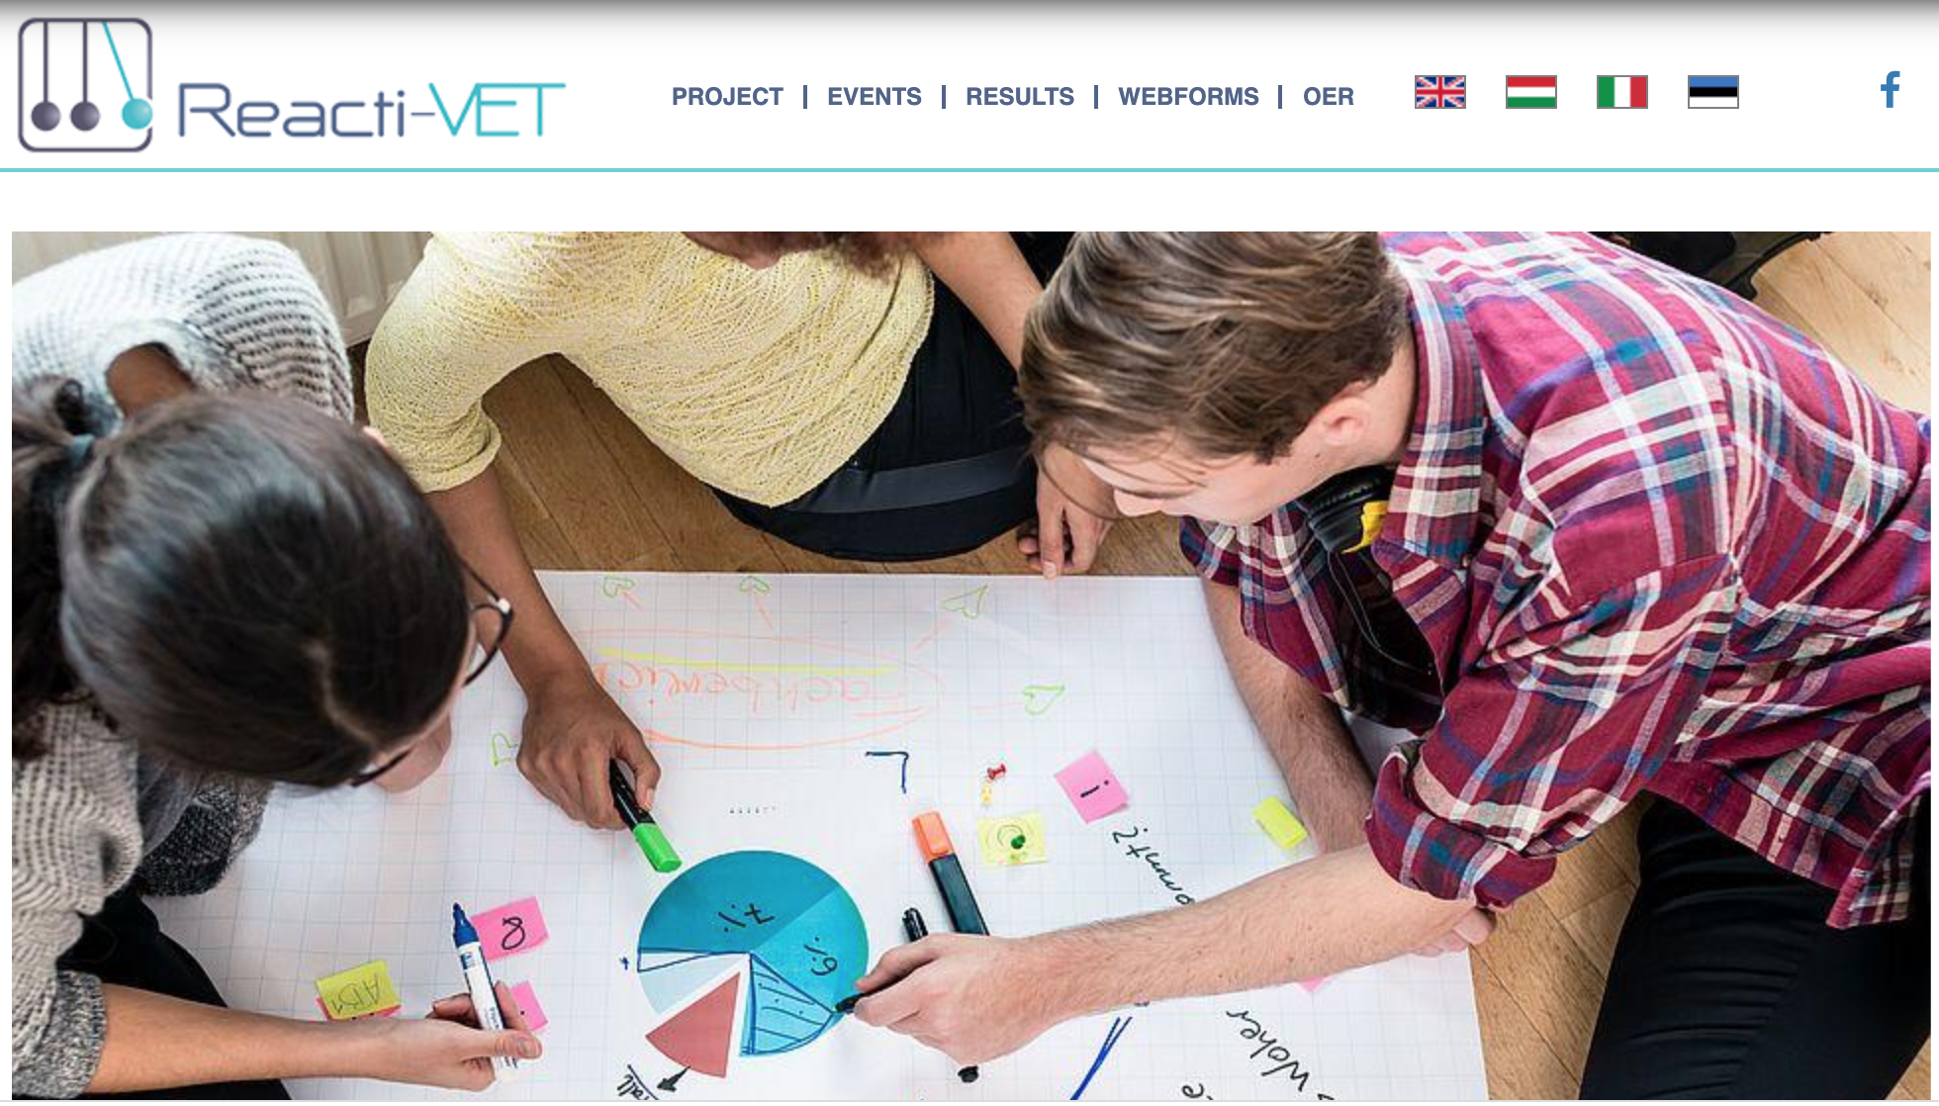
Erasmus+ Stratégiai Partnerség – 2018-2021
www.itstudy.hu
https://reactivet.itstudy.hu/hu
Notes:
Honnan indult ez a projekt? Munkaerőpiaci igény – szoftverfejlesztő – projektfeladat -

Slide 6
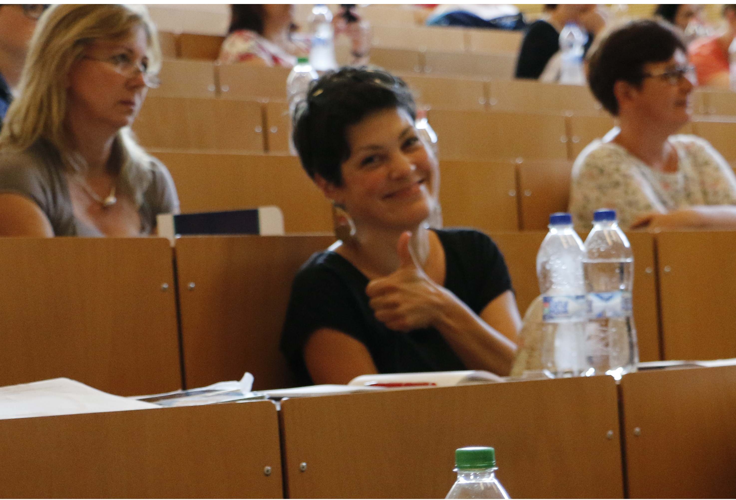
Tanárok a reaktív és reszponzív szakképzésért
Veress Borbála, Magyula
INTÉZMÉNYVEZETŐK!!!
Lokális, regionális
KKV-orientált
Belső erőforrásokra épül
Szakmaspecifikus
Informatika
Mezőgazdaság
Gazdálkodás, menedzsment
Szociális - pedagógia
Kreatív, erőpróbáló együttműködés
Kis lépés előre - CSAK
“… hát, még egy kicsit iskolás volt …”

Slide 7
Egyszerű a képlet …
Felmérjük a tudás- és készséghiányt
Bevonjuk a vállalkozókat
Megtervezünk egy minikurzust
Tananyagot keresünk, fejlesztünk
Beépítjük a tanmenetbe (szabad sáv, extra órák)
Kialakítjuk az online tanulási felületet
Megtartjuk a képzést

Slide 8
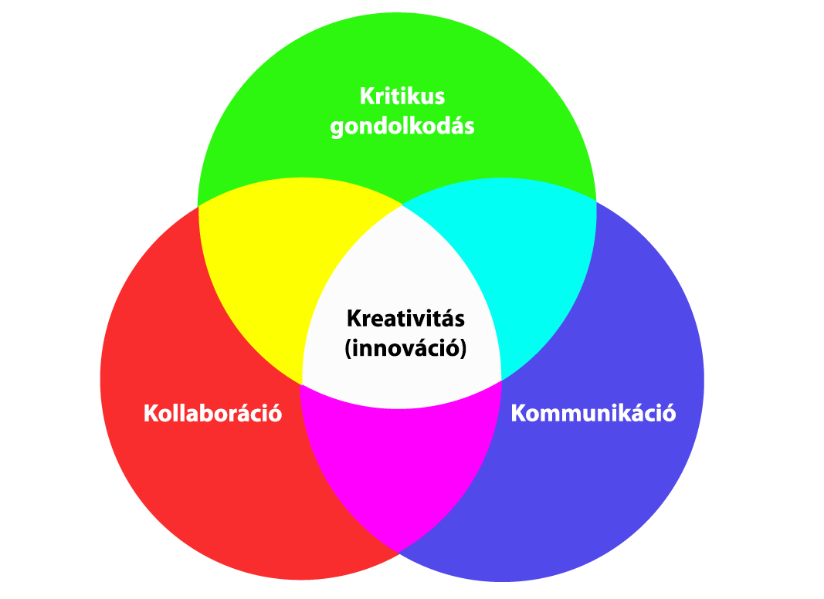
Feltétel
Transzverzális készségek: munkavégzésben az alkalmazkodást elősegítő, általános,
szakterülethez nem kapcsolható transzfelárható készségek.

Slide 9
Felkészülés – online képzés Moodle felületen
Modulok
Eszközök
Az iskola kapcsolati hálója
Aktív tanulási módszerek
Ingyenes tananyagforrások, tananyagfejlesztés
Kurzustervezés, online tanulási környezetek
Projektpedagógia, projektek a vállalkozásban
Európai Képesítési Keretrendszer- EQF (MKKR),
DigComp, DigCompEdu,
Európai Szakképzési Minőségirányítási Keretrendszer (EQAVET)
Digitális eszközök, online alkalmazások

Slide 10
Kísérletek
2020. November – 2021. Január
Kihívások
Pandémia
Szakképzés átszervezése

Slide 11
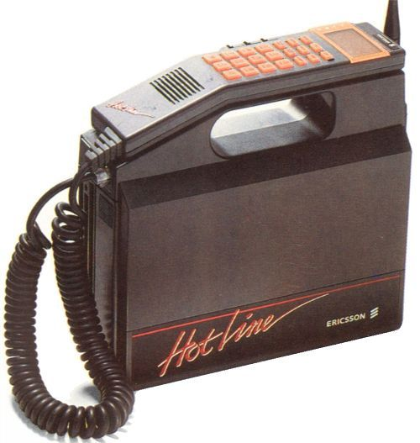
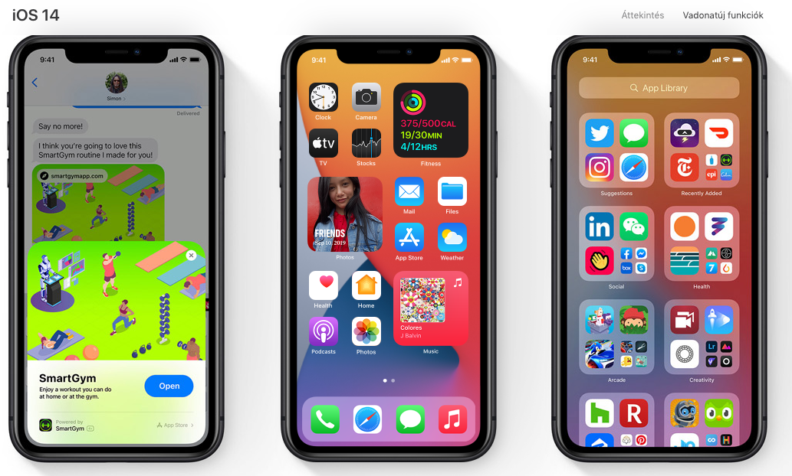
10 év
(Könyvnyomtatás: 200 év)

Slide 12
méltóságteljes, nyugodt, biztonságos …
lomha, gyors irányváltásra képtelen …

Slide 13
Köszönöm a megtisztelő figyelmet!
maria.hartyanyi@itstudy.hu

